Slide 1
Індія в ІІ половині ХХ – на початку ХХІ століття
Виконала учениця 11-Б класу
Лавренчук Ірина

Slide 2
Індія, як колонія Британії, брала участь у Другій світовій війні: 3 млн. індійців воювали на фронті.
Під час бойових дій у країні розвинулося машинобудування. Тому Індія сплатила усі борги Британії і вийшла з війни економічно зміцнілою. Однак країна не мала адміністративної єдності через багатоетнічний склад населення Індії, протистояння двох основних релігійних громад — індуїстів, інтереси яких представляв Індійський національний конгрес (ІНК), та мусульман, очолюваних Мусульманською лігою.
Усе це заважало згуртуванню населення і послаблювало національно-визвольний рух.
Одразу після закінчення Другої світової війни рух проти колоніального панування охопив широкі верстви населення Індії.

Slide 3
Велика Британія
Парламент
15.08.1947
Акт про незалежність Індії
Війна
1947 - 1948
Індія
Пакистан
Кордони не враховували національні та історичних особливостей регіону
Проблема Пенджабу
Міжрелігійний конфлікт
Проблема Кашміру
Боротьба Індії та Пакистану за князівство

Slide 4
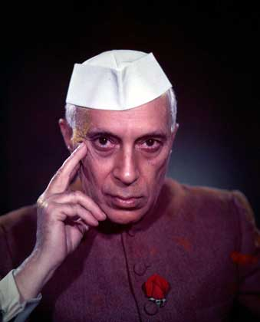
26.01.1950 – набрала чинності конституція, за якаю Індія проголошувалася “суверенною демократичною республікою” й одночасно залишалася членом Співдружності націй.
Основи державного ладу, внутрішньої та зовнішньої політики Індії були закладені за прем’єр-міністра Дж. Неру (1947–1964), для якого ідеалом розвитку країни був демократичний соціалізм.
Д.Неру,
перший прем'єр-міністр незалежної Індії,
в 1947-1964 рр..

Slide 5
Політика Індії після здобуття незалежності
Внутрішня політика | Зовнішня політика
Прискорений розвиток держсектору в промисловості (за рахунок будівництва державою підприємств в металургії, машинобудуванні, електроенергетиці, вугільній і нафтовій промисловості). Активна підтримка приватного бізнесу, контроль за діяльністю монополій. Створення сприятливих умов для розвитку національної економіки (за рахунок обмеження доступу іноземного капіталу в країну). Проведення аграрної реформи (обмеження розмірів феодального землеволодіння, передача землі за викуп орендарям з нижчих каст, заохочення створення кооперативів). Проведення адміністративно- територіальної реформи у 1956 р. (розмежування за національною та мовною ознаками) | Дотримання принципу «позитивного нейтралітету», неприєднання до військово-політичних блоків (уряд Індії засудив створення СЕАТО в 1954 р. і СЕНТО в 1955 р.). У відносинах з іншими країнами застосовували п’ять принципів мирного співіснування «панча шіла» (уперше щодо Китаю): • взаємна повага територіальної цілісності і суверенітету; • взаємний ненапад; • невтручання у внутрішні справи одне одного; • рівність і взаємна вигода; • мирне співіснування. Дж. Неру був одним з ініціаторів Бандунзької конференції 1955 р. і створення Руху неприєднання На початку 60-х рр. через перебування на території Індії Далай-лами Тибету погіршилися індійсько - китайські відносини. Китайські війська окупували частину індійської території

Slide 6
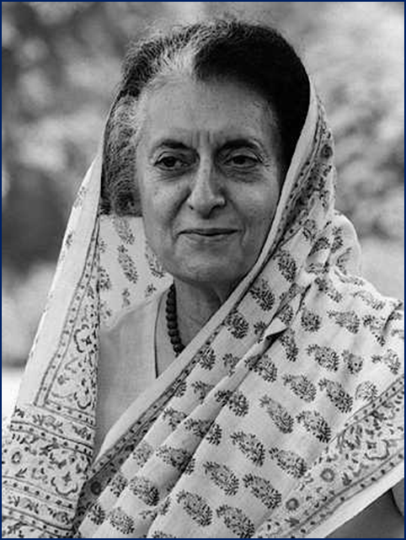
Після смерті Дж. Неру прем’єр-міністром Індії стає Л. Б. Шастрі, який дотримувався курсу Неру. Але у 1965 р. виникає новий військовий конфлікт з Пакистаном через Кашмір.
Саме тоді, як Індії і Пакистану за допомогою міжнародних політичних сил вдалося владнати ситуацію (в січні 1966 р.), Л. Б. Шастрі несподівано помирає. Новим прем’єр-міністром стає донька Дж. Неру — Індіра Ганді (мала гарну освіту, політичний досвід, в уряді Шастрі була міністром інформації та радіомовлення).
Індіра Ганді, прем'єр-міністр Індії в 1966-1977 рр. і 1980-1984 рр.

Slide 7
Внутрішня політика | Зовнішня політика
Проведення радикальних соціально-економічних реформ: • націоналізація банків і системи загального страхування; • передача до рук держави експортної та імпортної торгівлі; • організація кооперативної торгівлі товарами широкого вжитку у містах і сільській місцевості; • обмеження діяльності монополій; • продовження аграрної реформи; • зменшення податку на невеликі ділянки землі, земельного максимуму; • скасування пенсій та привілеїв для князів. Але паралельно із цим: • запровадження надзвичайного стану (1975), заборона страйків; • порушення громадянських прав і свобод; • антигуманні методи розв’язання демографічної проблеми (через примусову стерилізацію) | Активізується співробітництво із СРСР, особливо у військовій сфері. У грудні 1971 р. Індія розпочинає чергову війну проти Пакистану і доводить її до успішного кінця. Після цього авторитет Індії на міжнародній арені зростає. Але за умов енергетичної кризи 1973 р. ця війна гальмує здійснення Економічних і соціальних програм. Економічна ситуація в країні погіршується, формується опозиція уряду І. Ганді
На виборах 1977 р. Індіра Ганді програла. В ІНК відбувається розкол. І. Ганді створює власну партію — ІНК(І).
В економіці країни назріває критична ситуація, і в 1980 р. І. Ганді знову стає прем’єр-міністром. Але в цей період активізуються сепаратистські тенденції в країні. 31 жовтня 1984 р. І. Ганді була вбита сикхськими екстремістами. Діяльність І. Ганді мала загалом позитивне значення для соціально-економічного розвитку Індії. Проте складність проблем усередині індійського суспільства унеможливила успішне завершення реформ І. Ганді.

Slide 8
У грудні 1984 р. прем’єр-міністром Індії стає син І. Ганді — Раджив Ганді, який спрямував свої зусилля на:
• подальше зміцнення єдності країни;
• боротьбу проти сепаратистів;
• боротьбу проти «старих ворогів» індійського суспільства: бідності, безробіття, неписьменності, хвороб.
До середини 1990-х років в політиці Індії домінував ІНК, яку очолювали представники сім’ї Неру-Ганді. Лише після конфлікту в країні почали спалахувати серйозні міжетнічні та міжконфесійні конфлікти.
Відбувається радикалізація індійського суспільства. Саме тоді
Бхаратія Джаната парті (БДП) почала виконувати перші ролі, а її керівникам вдалося об’єднати частину крайньо - правих партій, які намагалися перехопити владу у розгублених консерваторів. 1998–2004 рр. БДП очолила уряд та створила більшість в палатах парламенту Індії, а керівником уряду був обраний більш поміркований їх представник — Атал Біхарі Ваджпаї.
22 травня 2004 р. Манмохан Сінґх став головою уряду Індії. А в 2009 р. на чергових парламентських виборах Коаліція Об’єднаного прогресивного альянсу на чолі з керівництвом ІНК забезпечила собі підтримку в парламенті, а Манмохана Сінґха було переобрано прем’єр-міністром.

Slide 9
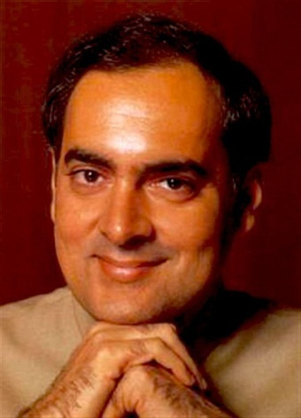
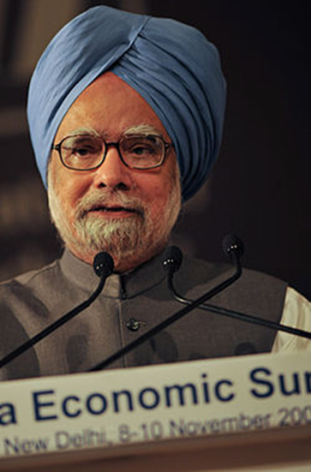
Раджив Ганді
прем'єр-міністр Індії в 1984—1989
Манмога́н Сінґх - прем'єр-міністр Індії,
з 2004р
Розвиток економіки на основі досягнень НТР;
Боротьба з сепаратизмом;
Боротьба з бідністю, безробіттям, неграмотністю;
Забезпечення національної безпеки
Зміцнення країни;
Боротьба з сепаратизмом;
Боротьба з бідністю, безробіттям, неграмотністю

Slide 10
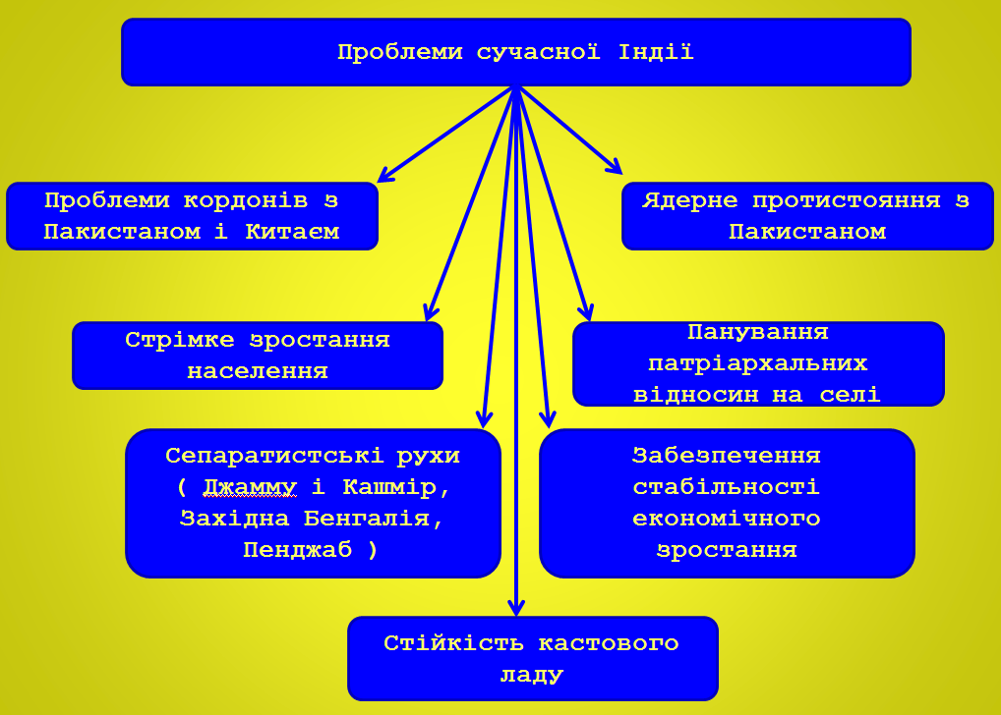

Slide 11
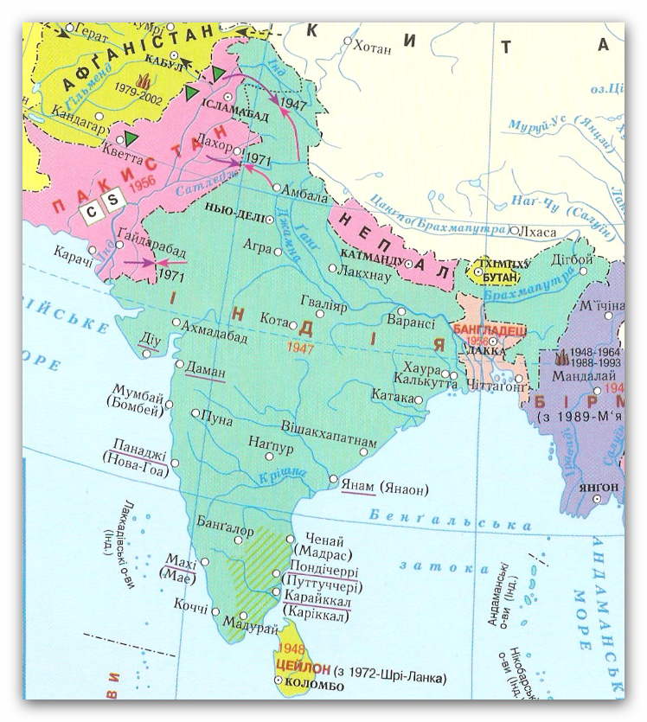
Основні напрямки зовнішньої політики Індії:
вірність Руху неприєднання;
рівні та взаємовигідні стосунки з США, Росією, Китаєм, Японією, країнами Азіатсько – Тихоокеанського регіону;
нарощення ядерного потенціалу ( 1998 – випробування ядерної зброї);
невирішеність спірних питань з Пакистаном

Slide 12
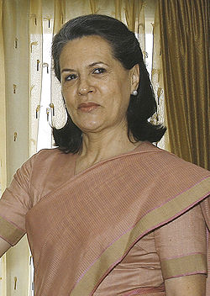
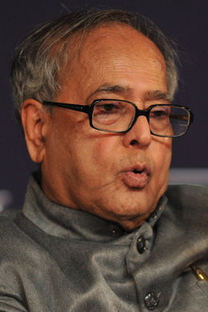

Провідні політичні лідери сучасної Індії
Соня Ганді - голова Індійського Національного Конгресу
Пранаб Кумар Мукерджі-
13-й президент Індії
Манмога́н Сінґх прем'єр-міністр Індії

Slide 13
На сьогодні значна частина населення Індії проживає в злиднях, близько половини населення залишається неписьменною, зберігається високий рівень безробіття. Серед соціально-економічних, національних та релігійних залишається актуальною демографічна проблема. Населення Індії щороку зростає на 14 млн чоловік і сьогодні перевищує 1 млрд. чол.
Активною залишається зовнішньополітична діяльність країни.
Зокрема, налагоджуються українсько-індійські зв’язки. Протягом тривалого часу українські підприємства традиційно співпрацюють з індійськими кампаніями: на багатьох індійських підприємствах запроваджені й використовуються українські технології, машини та обладнання. Взаємовигідна торгівля між Україною та Індією є важливим фактором зміцнення співробітництва між обома країнами.

